Slide 1
认识分数
WWW.PPT818.COM

Slide 2
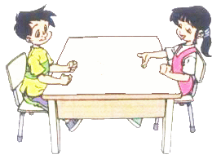
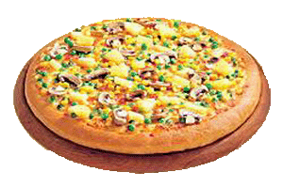
欢乐餐厅

Slide 3
欢乐餐厅
1杯
1杯

Slide 5
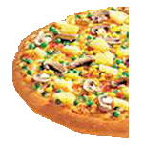
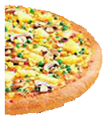
平均每人吃（ ）块。
半
像这样把一个比萨分成大小相同的两份的分法我们把它叫做平均分。
一半
一半

Slide 6
把一个比萨饼，平均分成两份，其中的一份就是它的 。
这样的分法
能用 来表示
吗？

Slide 7
欢乐餐厅

Slide 9
把一个比萨饼，平均分成四份，其中的一份就是它的 。

Slide 10
分数各部分的名称和读、写法
……分子
（取的份数）
……分数线
（把一个整体平均分）
……分母
（平均分的份数）
读作：二分之一。
写法：先写分数线，再写分母，最后写分子。

Slide 11
我来当裁判!!

Slide 12
用下面的分数表示阴影部分对吗？
（ √）

Slide 13
用下面的分数表示阴影部分对吗？
（ √ ）

Slide 14
用下面的分数表示阴影部分对吗？
（ × ）

Slide 15
用下面的分数表示涂色部分对吗？
3
（ × ）
4

Slide 16
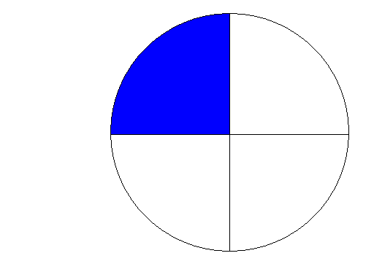
用下面的分数表示阴影部分对吗？
1
（ √ ）
4

Slide 17
用下面的分数表示阴影部分对吗？
（ × ）

Slide 18
折一折:
把一张正方形的纸平均分成四份,将其中的一份或几份涂上颜色,并说出表示涂色部分的分数。

Slide 19
巧说分数

Slide 20
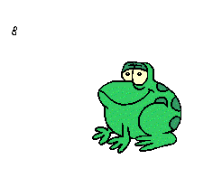
( )
( )

Slide 21
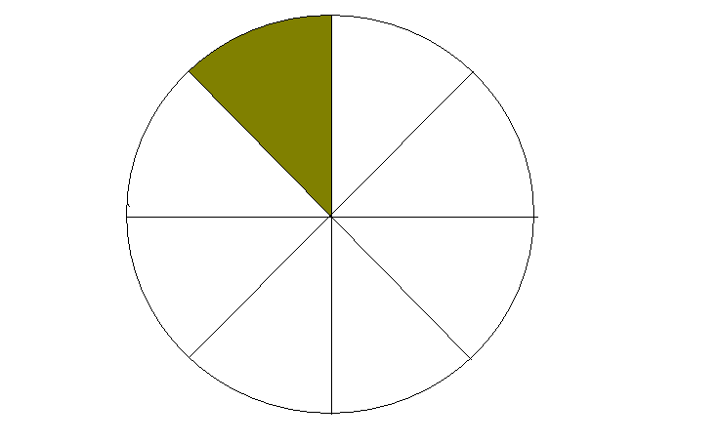
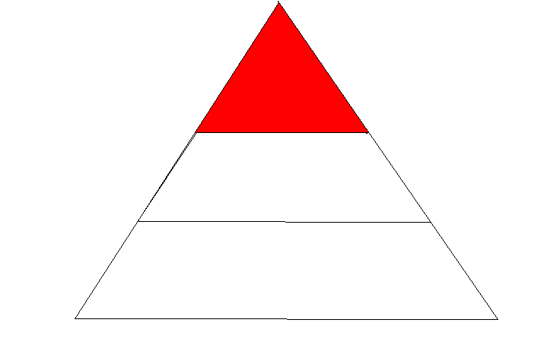
( )
( )
不平均

Slide 22
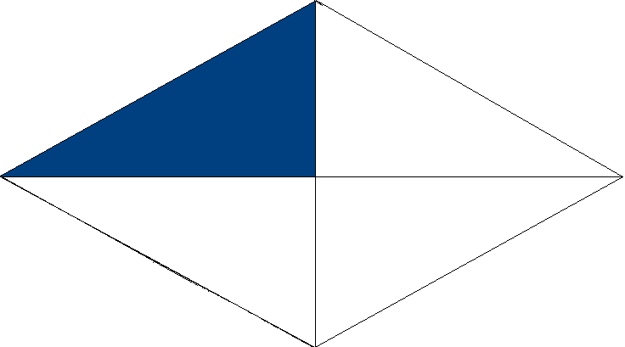
1
( )
4
1
( )
10

Slide 23
按分数把下面的图形涂上颜色

Slide 24
按分数把下面各图形涂上颜色。
3
1
3
4
6
5
6
1
2
8
3
9

Slide 25
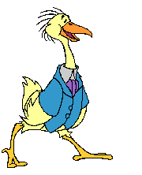
说出涂色部分是大正方形的几分之一。

Slide 26
说出涂色部分是大正方形的几分之一。
1
4
你太棒了！

Slide 27
说出涂色部分是大正方形的几分之一。
1
8
你真聪明！

Slide 28
说出涂色部分是大正方形的几分之一。
你说的非常正确！
1
8

Slide 29
说出涂色部分是大正方形的几分之一。
你真了不起！
1
16

Slide 30
说出涂色部分是大正方形的几分之一。
1
1
4
8
1
1
8
16

Slide 31
今天谢谢同学们了，我们玩得很开心，再见咯！

